Slide 1
物理
人教˙八年级（上册）

Slide 2
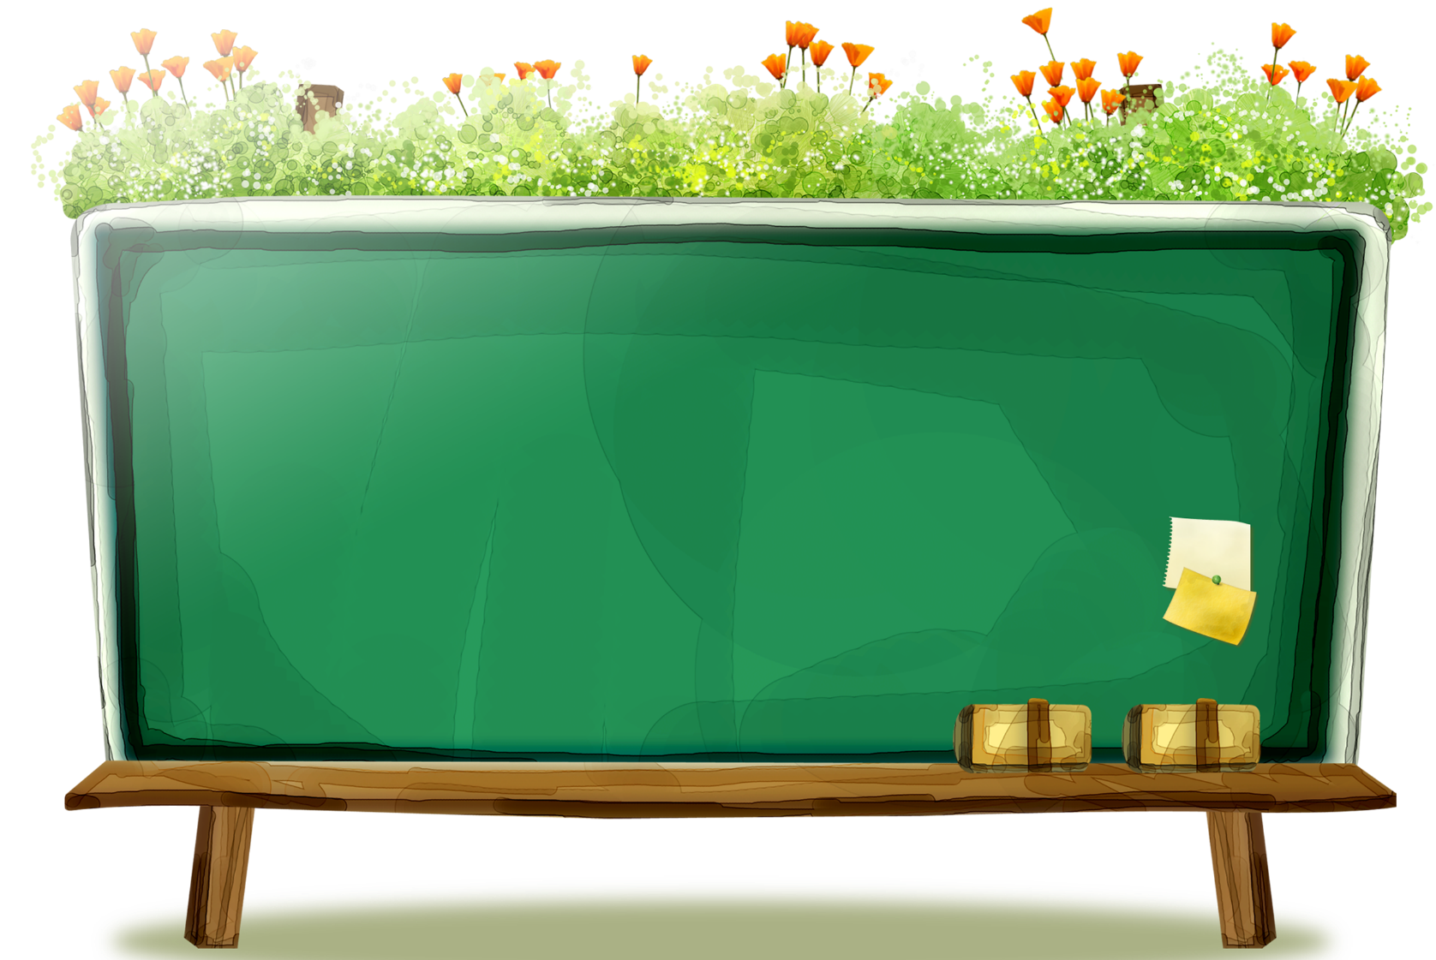
第四章 光现象
第4节 光的折射

Slide 3
课前准备
学习目标
1.了解光的折射现象。
教学分析
2.了解光从空气射入水或其他介质中时的偏折规律。
3.了解光在发生折射时，光路是可逆的。

Slide 4
课前准备
学习重点:光的折射规律。
学习难点:利用光的折射规律解释生活中现象。
教学分析
学习方法:根据本节课的教学任务，采用教师演示、引导下的学生小组合作探究式的教学,让学生在动手实验中获得知识，在小组讨论中总结出学习的规律和方法。
学具准备: 激光笔、水槽、白塑料光屏、激光小手电、玻璃砖、水、牛奶、量角器。

Slide 5
教学内容
点我喔
01
情景引入
03
巩固扩展
02
互动新授
04
课堂小结

Slide 6
情景引入
观察视频，认识光的折射现象

Slide 7
互动新授
知识点一 “光的折射”
我们说光沿直线传播，是指光在同一种均匀介质中传播的情形。如果光从一种介质介入另一种介质，例如从空气进入水或玻璃时，情况又会怎样呢？

Slide 8
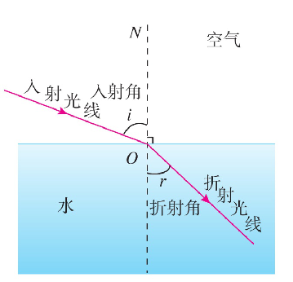
互动新授
探究光折射时的特点
让一束光从空气以不同的角度射入水中，观察光束在空气中和水中的径迹。光束进入水中以后传播方向是否发生了偏折？向哪个方向偏折？

Slide 9
互动新授
入射角：入射光线与法线的夹角i。
折射角：折射光线与法线的夹角r。

Slide 10
互动新授
实验结论
光从空气斜射入水中时，传播方向发生了偏折，这种现象叫做光的折射。
光从空气斜射入水中或其他介质中，折射光线向法线方向偏折，折射角小于入射角。当入射角增大时，折射角也增大。当光从空气垂直射入水中或其他介质时，传播方线不变。
在折射现象中，光路可逆。

Slide 11
互动新授
知识点二 “生活中的折射现象”
池底某点发出的光从水中斜射向空气时会发生偏折，逆着折射光看去，就会感觉这点的位置升高了，即池水看起来比实际的浅。

Slide 12
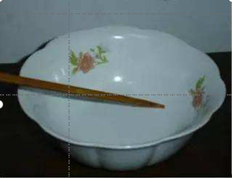
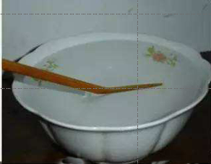
互动新授
空碗时
盛水时

Slide 13
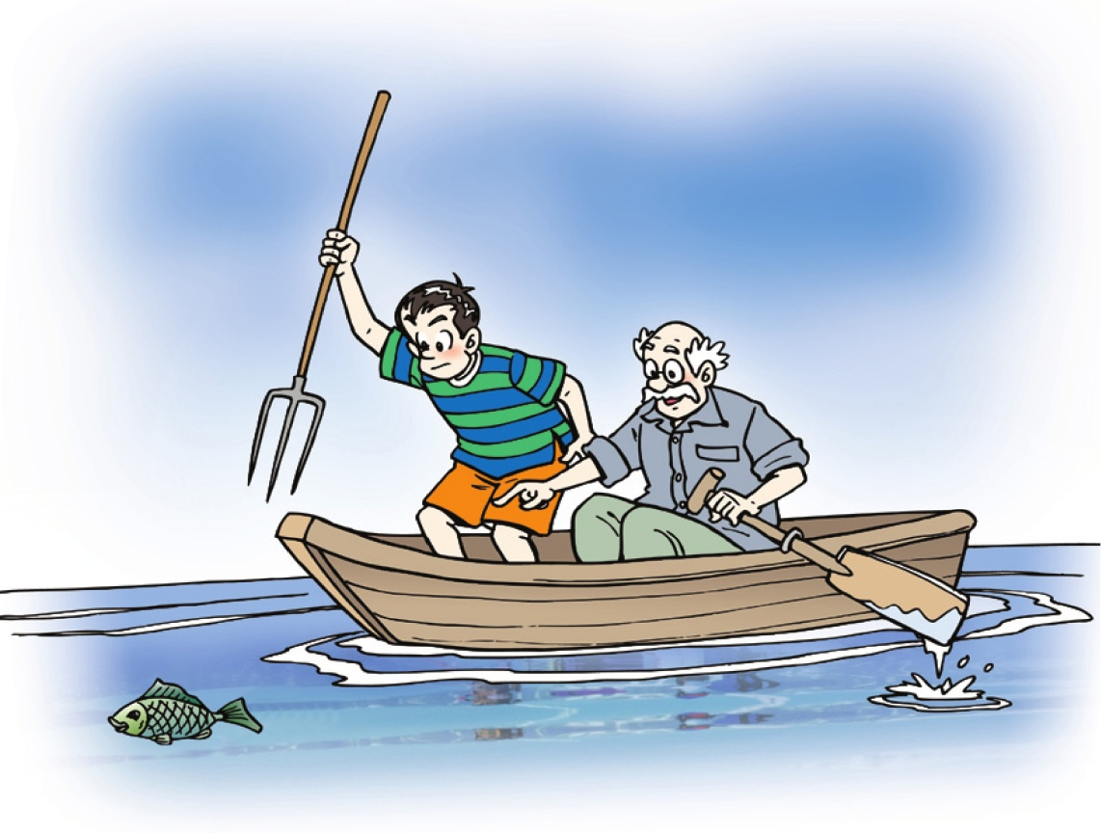
互动新授
鱼儿在清澈的水中游动，可以看的很清楚。然而，沿着你看见鱼的方向去叉它，却又叉不到，有经验的渔民都知道，只有瞄准鱼的下方才能叉到鱼。

Slide 14
巩固扩展
1.如图所示各光路图能反映光从玻璃斜射入空气中的是（ ）
C
解析：当光线从玻璃中斜射入空气中时，折射角大于入射角.

Slide 15
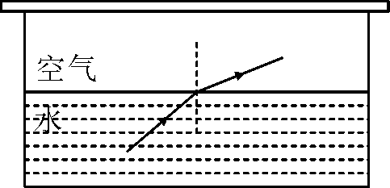
巩固扩展
（2）实验的折射光路如图所示，可以判定折射角______（填“大于”“小于”或“等于”）入射角.增大入射角时，折射角_______（填“增大”或“减小”）。
大于
增大

Slide 16
课堂小结
（一）光的折射现象
1.光的折射规律：三线共一面、入射光线和折射光线分居法线及界面两侧、发生折射时空气中的角要比水中或玻璃中的角要大。
2.光的折射作图：
（二）生活中的折射现象
光的折射的应用：海市蜃楼、筷子弯折、池水变浅。

Slide 17
谢谢观看

